Slide 1
Metode K-Nearest Neighbor (KNN)
Nama Anggota : - Aelvicko Lindra Kelana (G.231.21.0083)
- M. Hasif Rahman Al Zaki (G.231.21.0080) - Muhammad Rozaq S. (G.231.21.0156)
- Rieke Rahma Dewi C. (G.231.21.0132)
- Zerrin Pamungkas (G.231.21.0079)

Slide 2
K-Nearest Neighbor
Adalah sebuah metode untuk melakukan klasifikasi terhadap objek yang berdasarkan dari data pembelajaran yang jaraknya paling dekat dengan objek tersebut.
kNN juga merupakan algoritma supervised learning dimana hasil dari contoh query yang baru diklasifikasikan berdasarkan mayoritas dari kategori k-tetangga terdekat. Dimana kelas yang paling banyak muncul yang nantinya akan menjadi kelas hasil dari klasifikasi.
Tujuan dari algoritma ini adalah untuk mengklasifikasikan objek baru berdasarkan atribut dan sampel-sampel dari data training.

Slide 3
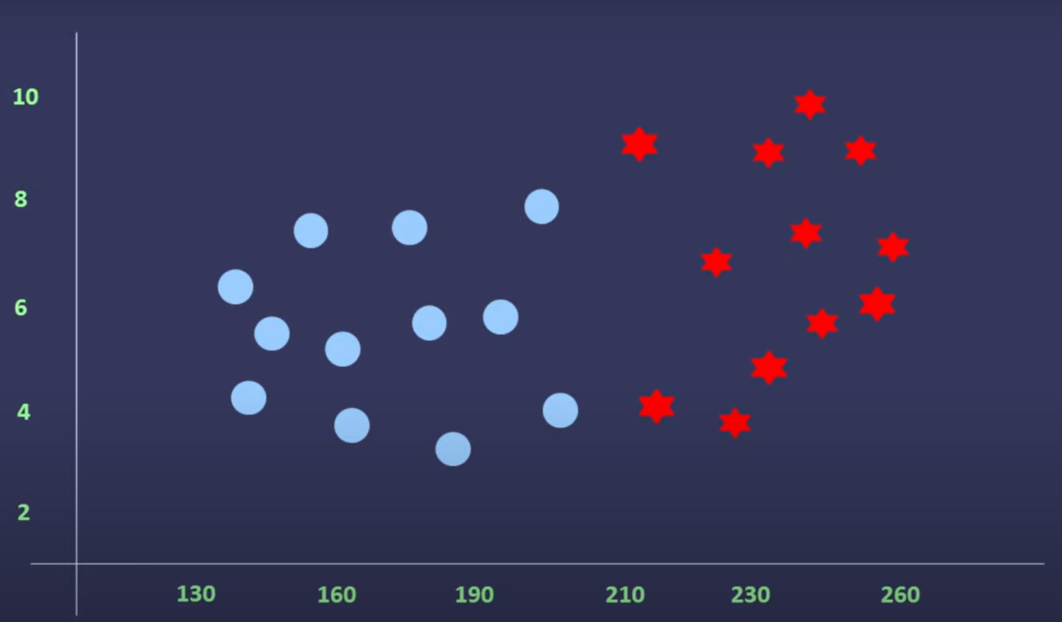
Bagaimanakah algoritma kNN bekerja?
3.
= Kelas A
= Kelas B

Slide 4
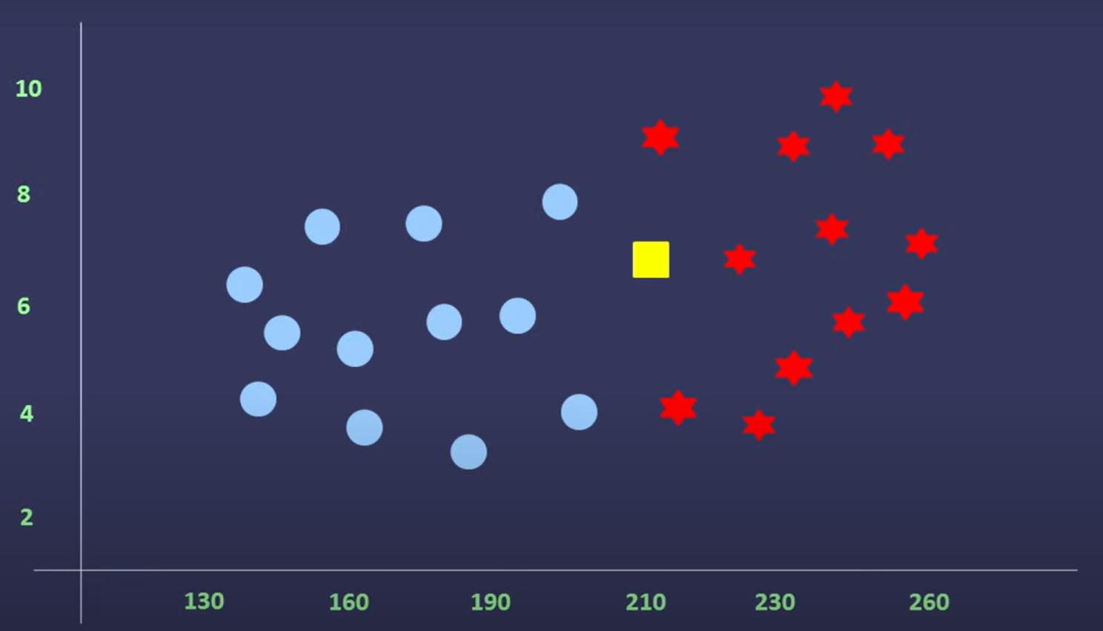
4.

Slide 5
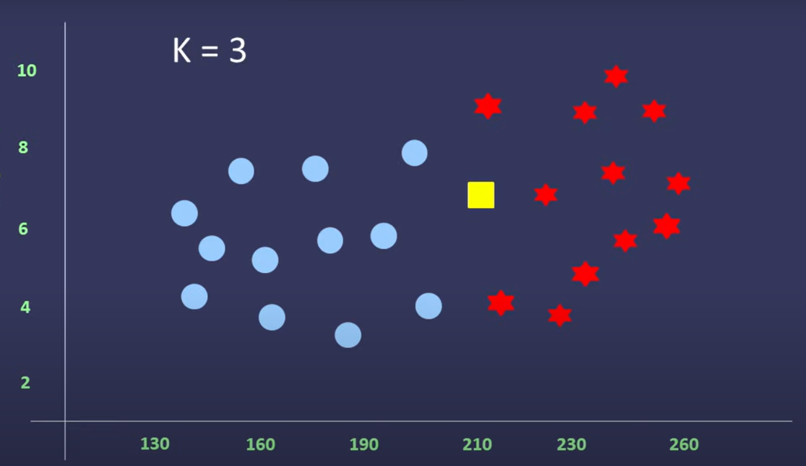
5.

Slide 6
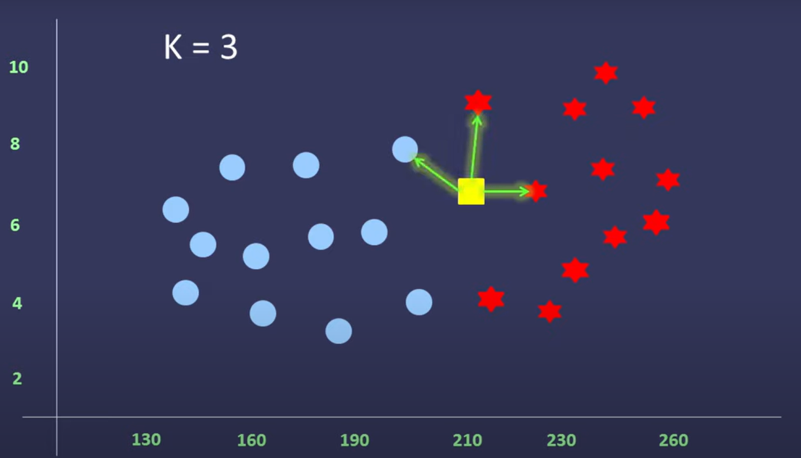
6.

Slide 7
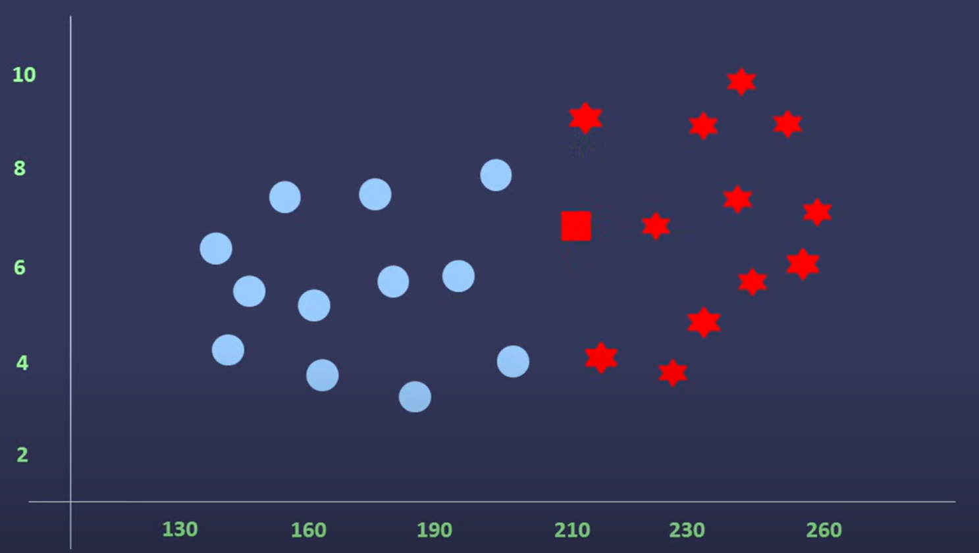
7.

Slide 8
Keunggulan KNN :
Mudah diimplementasikan.
Tidak perlu membangun model, menentukan banyak parameter, atau membuat asumsi tambahan.
Kekurangan KNN :
Perlu menentukan nilai K dengan tepat
Komputasi tinggi karena harus menghitung jarak antara data testing dengan semua data training. Misal kalau ada 1juta data, berarti kita harus menghitung jarak data baru dengan 1juta data tersebut.

Slide 9
Menentukan nilai K
Dalam metode KNN kita harus menentukan nilai K yang tepat untuk mendapatkan hasil klasifikasi yang maksimal.
Ternyata tidak ada cara khusus untuk menentukan nilai terbaik untuk “K”, jadi kita perlu mencoba beberapa nilai untuk menemukan yang terbaik.
Kita bisa menjalankan algoritma knn beberapa kali dengan nilai K yang berbeda dan memilih K yang mengurangi jumlah kesalahan ditemui.
Jika nilai K terlalu kecil (diturunkan menjadi 1 atau mendekati 1), maka prediksi menjadi kurang stabil. Kita harus meningkatkan nilai K agar prediksi menjadi lebih stabil karena adanya suara mayoritas dan dengan demikian, lebih mungkin untuk membuat prediksi yang lebih akurat.
Nilai K biasanya menggunakan angka ganjil agar tidak ada kemungkinan hasil kategori K tetangga tedekat sama rata. Jadi pasti ada salah satu kategori yang menjadi mayoritas (jumlahnya lebih banyak)

Slide 10
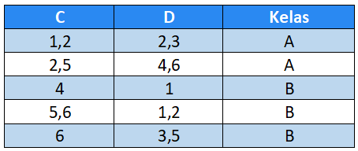

Perhitungan Manual Metode KNN Dalam perhitungan manual kita harus memiliki data training dan dan data testing.
11.
Data Training
Data Testing

Slide 11
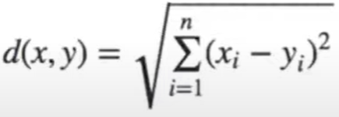
12.
Rumus Euclidean Distance
Ket :
d(x,y) = Jarak data x ke y
xi = data training ke i
yi = data testing ke i

Slide 12

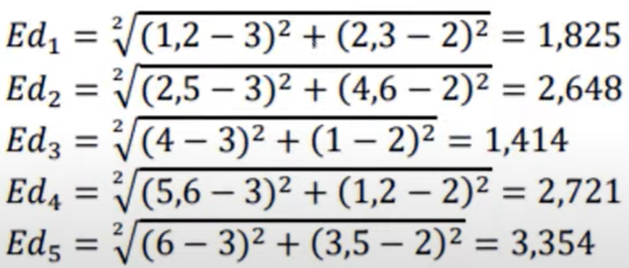


13.
Cara Menyelesaikan :
Tentukan nilai K (kita tentukan K=3)
Hitung Jarak data training dan data testing
Ed = $\sqrt{{\left(x_{1}−y_{1}\right)}^{2}+{\left(x_{2}−y_{2}\right)}^{2}}$ =
Ed = $\sqrt{{\left(x_{1}−y_{1}\right)}^{2}+{\left(x_{2}−y_{2}\right)}^{2}}$ =

Slide 13
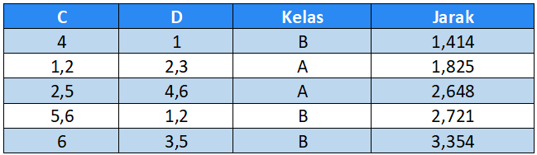

14.
3. Urutkan data dari jarak terkecil
Karena kelas mayoritas dari ketiga tetangga terdekat adalah kelas A. Maka dapat disimpulkan bahwa C=3 dan D=2 termasuk dalam kelas A.

Slide 14
White Box Testing
Metode pengujian White Box Testing adalah metode yang melakukan pengujian dari beberapa bidang diantaranya adalah pengujian dari segi desain sistem, logika dan pengkodean program, apakah program yang dibuat mampu menghasilkan fungsi-fungsi yang diinginkan, input dan output yang sesuai dengan kebutuhan pengguna sistem, guna memaksimalkan dan menjamin bahwa semua instrumen independen dalam satu modul minimal digunakan sekali, serta mempergunakan dan melaksanakan keputusan logis untuk semua kondisi ya atau tidak, melaksanakan eksekusi untuk semua pengulangan dengan batasan nilai dan operasional setiap kondisi serta memastikan semua jalur pengambilan keputusan dengan baik.

Slide 15
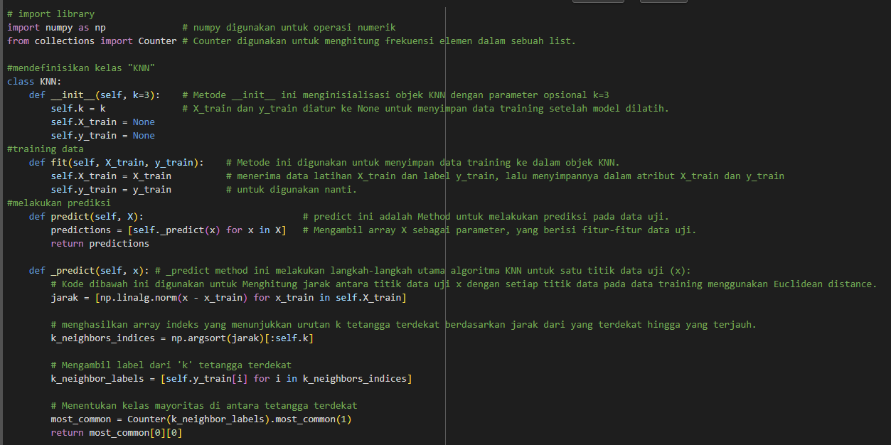
Pengujian Code Python

Slide 16
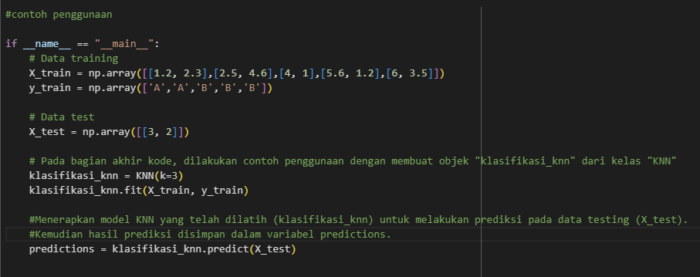

Hasil prediksi

